Slide 1
Lao Traditional Literature
Lecture 13: Funny Stories (Con.)
Lecturer: Somthapheuy SYVONGSAK
Academic Year 2023-2024

Slide 2

ມະຫາວິທະຍາໄລ ສຸພານຸວົງ
ວັນນະຄະດີພື້ນເມືອງລາວ
Lao Traditional Literature
ຫຼັກສູດ ຄູພາສາລາວ-ວັນນະຄະດີ
ພາກວິຊາ ຄູພາສາ
ຄະນະສຶກສາສາດ
ໂດຍ: ປທ. ສົມທະເຜີຍ ວົງສັກ

Slide 3

ບົດທີ 5: ນິທານຊວນຫົວ (ຕໍ່)
5. ເລື່ອງ​ “ຊຽງໝ້ຽງຕອນພະຍາ​ກິນ​ຂີ້​ແຮ້ງ”
6. ເລື່ອງ “ຕາບອດຄຳຊ້າງ”
ເອກະສານອ້າງອີງ

Slide 4
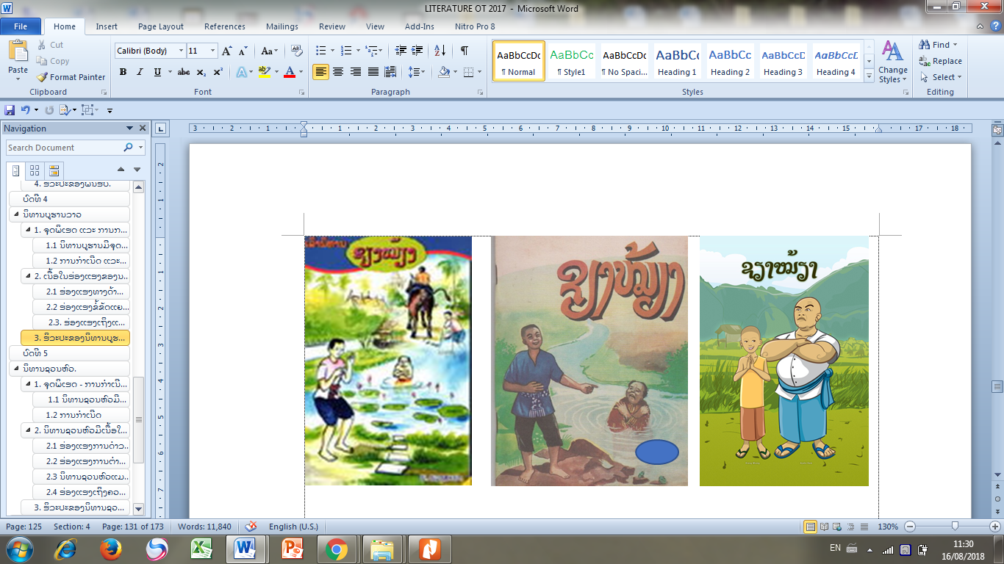
5.
ເລື່ອງ​ “ຊຽງໝ້ຽງຕອນພະຍາ​ກິນ​ຂີ້​ແຮ້ງ”
ກິດຈະກຳ: 1
1) ເລື່ອງ​ “ຊຽງໝ້ຽງຕອນພະຍາ​ກິນ​ຂີ້​ແຮ້ງ” ມີເນື້ອໃນຫຍັງແດ່?
ອ້າງຈາກ: ພູວົງ ໜໍ່ດາລາ ແລະຄະນະ (2018)

Slide 5
ຍ້ອນ​ວ່າ ຫຼາຍ​ເທື່ອ​ຜ່ານ​ມາ​ແລ້ວ ພະຍາ​ຖືກຊຽງໝ້ຽງຫັກຫຼັງ​ເຮັດ​ໃຫ້​ອັບອາຍ, ພະຍາ​ຄິດ​ຫງຳ​​ເງືອດ​ຢູ່​ໃນ​ໃຈ​ວ່າ: ຊິ​ເຮັດ​ແນວ​ໃດຈຶ່ງ​ຈະ​ເດັດ​ເສັ້ນ​ຊຽງໝ້ຽງ​ໃຫ້​ຢູ່​ຄາ​ມື, ມື້​ນີ້​ພະຍາ​ຄິດ​ອອກ​ໄດ້​ວ່າ​ຈະ​ເຮັດ​ໃຫ້​ພະ​ຫຍາ​ປັນຍາ​ຊຽງ ໝ້ຽງຫຼຸ້ຍປູ້ ​ບໍ່​ໃຫ້​ມີ​ຄວາມສະຫຼາດຄືເກົ່າມາຫຼັງ,
ອ້າງຈາກ: ພູວົງ ໜໍ່ດາລາ ແລະຄະນະ (2018)

Slide 6
ພະຍາຈຶ່ງຕັດສິນໃຈຈະແກງແຮ້ງໃຫ້ຊຽງໝ້ຽງກິນ, ທຳມະດາແລ້ວແຮ້ງເປັນສັດຖ່ອຍຮ້າຍ ຫາກິນແຕ່ຂອງເນົ່າຂອງເໝັນ ຖ້າວ່າຊຽງໝ້ຽງໄດ້ກິນຊີ້ນຂອງແຮ້ງ ເຊື່ອວ່າພະຫຍາປັນຍາຂອງຊຽງໝ້ຽງຈະຫຼຸ້ຍປູ້ທັນທີໂລດ.
ອ້າງຈາກ: ພູວົງ ໜໍ່ດາລາ ແລະຄະນະ (2018)

Slide 7
ຄິດໄດ້ແນວນັ້ນ ພະຍາກໍສັ່ງໃຫ້ຄົນ ໄປຊອກຫາເອົາແຮ້ງມາແກງ, ຈັດການປຸງແຕ່ງດ້ວຍເຄື່ອງຫອມຕ່າງໆ ເຮັດເປັນອາຫານທີ່ໜ້າຢາກກິນ, ເມື່ອພໍ່ຄົວແຕ່ງເສັດຮຽບຮ້ອຍແລ້ວ ກໍເອົາໃສ່ພາເຂົ້າມາຕັ້ງໄວ້ກາງໂຮງ ບ່ອນທີ່ພະຍາເຄີຍນັ່ງຮັບປະທານອາຫານເປັນປະຈຳ,
ອ້າງຈາກ: ພູວົງ ໜໍ່ດາລາ ແລະຄະນະ (2018)

Slide 8
ພະຍາເຫັນໄດ້ໂອກາດດີ ກໍສັ່ງໄປນຳຊຽງໝ້ຽງມາຫາດ່ວນ, ພໍແຕ່ຄົນໄປເອີ້ນ ຊຽງໝ້ຽງກໍບໍ່ກ້າທີ່ຈະຂັດຂືນທ່ານ​ພະຍາ​ໄດ້ ​ເຖິງ​ຈະ​ມີ​​ເກົ້າ​ວຽກ​ສິ​ບງານ ກໍ​ຕ້ອງ​ປະ​ໄປ​ເຝົ້າ​ພະຍາ​ຈົນ​ໄດ້.
ເມື່ອ​ຊຽງ​ໝ້ຽງ​ມາ​ເຖິງ, ພະຍາ​ກໍ​ທຳທ່າ​ຖາມ​ວ່າ: ມຶງ​ໄດ້​ກິນ​ງາຍ​ແລ້ວບໍ່?
ອ້າງຈາກ: ພູວົງ ໜໍ່ດາລາ ແລະຄະນະ (2018)

Slide 9
ຊຽງ​ໝ້ຽງ​ຕອບ​ວ່າ ​ຍັງ​ບໍ່​ທັນ​ໄດ້​ກິນ​ເທື່ອ ຄິດ​ວ່າ​ພະຍາ​ຕົນ​ອ້າຍ​ມີ​ອາຫານ​ດີ​ແຊບ​ຊອຍ​ຈິ່ງ​ໃຫ້​ຄົນ​ໄປ​ນຳ​ເອີ້ນ. ພະຍາ​ກໍ​ຕອບ​ວ່າ​ອາຫານ​ແຊບນົວ​ແທ້ລະ​ບໍ ​ແຕ່​ວ່າ​ກູ​ກິນ​ແຕ່​ອ່າວ​ເຊົ້າ​ກ່ອນ​ມຶງ, ກູ​ຄິດ​ຮອດ​ມຶງ​ຈຶ່ງ​ໃຫ້​ຄົນ​ໄປ​ນຳ​ມາ ມື້​ນີ້​ກູ​ສັ່ງ​ໃຫ້​ເຂົາ​ແກງ​ໄກ່ຜູ້​ໂອກ​ໃຫຍ່ ກູ​ກິນ​ຜູ້ດຽວບໍ່ໝົດຍັງ​ຢູ່​ເຕັມ​ພາ​ເຂົ້າ ຄັນ​ມຶງ​ບໍ່​ທັນກິນ​ງາຍ​ເທື່ອ ​ຮີບ​ໄປ​ກິນ​ສາ ​ແກງ​ມັນ​ຍັງ​ຮ້ອນໆ​ຢູ່​ຫັນ​ນ່າ,
ອ້າງຈາກ: ພູວົງ ໜໍ່ດາລາ ແລະຄະນະ (2018)

Slide 10
ຊຽງ​ໝ້ຽງ​ກໍ​ຖືກ​ໃຈ​​ເຊື່ອ​ຄິດ​ວ່າ​ພະຍາ​ເປັນ​ອ້າຍ​ມີ​ຄວາມ​ຮັກ​ແພງ​ນ້ອງ​ແທ້​ ຈຶ່ງ​ຟ້າວ​ກິນ​ແກງ​ທີ່​ພະຍາ​ວ່າ​ແກງ​ໄກ່​ນັ້ນ​ທັນທີ, ຂະນະ​ທີ່​ຊຽງ​ໝ້ຽງກິນ​ຢູ່​ນັ້ນ​ຮູ້ສຶກ​ວ່າ​ມີ​ກິ່ນ​ກຸ່ຍ, ກິ່ນ​ຄາວ ​ທັງ​ຊີ້ນ​ກໍ​ຫຍາບ​ເປັນ​ຮຸ່ນ​ເປັນ​ຮ້າຍ ​ແຕ່​ຊຽງກໍ​ອົດສາ​ກິນ​ໄດ້​ພໍຄາວ ຈຶ່ງ​ກິນ​ນ້ຳ​ບ້ວນປາກ​ແລ້ວ​ຟ້າວ​ຊອກ​ຫາ ໝາກມາ​ຄ້ຽວ​ແກ້​ປຸ້ນທ້ອງ.
ອ້າງຈາກ: ພູວົງ ໜໍ່ດາລາ ແລະຄະນະ (2018)

Slide 11
ຝ່າຍ​ພະຍາ​ໄດ້​ເຫັນ​ວ່າ​ຊຽງ​ໝ້ຽງ​ໄດ້​ກິນ​ແກງ​ແຮ້ງ​ເຂົ້າ​ເປັນ​ທີ່​ຮຽບຮ້ອຍ​ແລ້ວ​ ຈຶ່ງ​ທຳທ່າ​ຖາມ​ຄືນ​ວ່າ​ເປັນ​ແນວ​ໃດ ບັກ​ຊຽງ​ໝ້ຽງ ກິນ​ແກງ​ໄກ່ຜູ້​ໃຫຍ່​ແຊບນົວ​ດີ​ບໍ່? ຊຽງໝ້ຽງ​ຕອບ​ວ່າ ​ໂອຍ! ຈັ່ງ​​ແມ່ນ​ມັນ​ບໍ່​ເປັນຕາ​ກິນ​ຈັກດີ້ ບໍ່​ຈັກ​ຫຍາບ, ຈັກ​ເໝັນ,​ ຈັກ​ຄາວ, ຈັກ​ກຸ່ຍ, ອັນ​ນີ້​ມັນ​ບໍ່​ແມ່ນ​ຂອງ​ໃຫ້​ຄົນ​ກິນ​ມັນ​ແມ່ນ​ຂອງ​ກິນ​ໝາ​ຂີ້​ເຮື້ອນ, ຫີບ​ເອົາ​ອອກ​ໄປ​ຖອກ​ຖີ້ມດີກ​ວ່າ,
ອ້າງຈາກ: ພູວົງ ໜໍ່ດາລາ ແລະຄະນະ (2018)

Slide 12
ພະຍາ​ຈຶ່ງ​ເວົ້າ​ຄວາມ​ຈິ່ງ​ສູ່​ຊຽງ​ໝ້ຽງ​ຟັງ​ວ່າ​ ອັນ​ນີ້​ແມ່ນ​ແກງ​ແຮ້ງ​ເຖົ້າ​ໃຫ້​ມຶງ​ກິນ ​ເພື່ອ​ວ່າ​ພະ​ຫຍາ​ຂອງ​ມຶງ​ຈະ​ໄດ້ຫຼຸ້ຍປູ້​ອຶດ​ອັ້ນ​ຕັນ​ປັນຍາ ບໍ່​ສະ ຫຼຽວສະຫຼາດ​ຄື​ເກົ່າ​​ເມື່ອຫຼັງອີກ​ແລ້ວ, ຊຽງ​ໝ້ຽງ​ໄດ້​ຮູ້​ແນວ​ນັ້ນ​ກໍ​ຄິດ​ຄຽດ​ໃນ​ໃຈ ຮູ້​ວ່າ​ພະຍາ​ຊັງ​ຕົນ​ເຖິງ​ຂະໜາດນີ້,
ອ້າງຈາກ: ພູວົງ ໜໍ່ດາລາ ແລະຄະນະ (2018)

Slide 13
​ແຕ່​ຊຽງ​ໝ້ຽງ​ບໍ່​ປາກ​ບໍ່​ຈາ​ຫຍັງມີ​ແຕ່​ຄິດ​ໃນ​ໃຈ​ວ່າ ມື້ໜຶ່ງຈະ​ຕອບ​ມື​ກັບ​ພະຍາ​ຢ່າງ​ເໝາະສົມ, ຈາກ​ນັ້ນ​ຊຽງ​ໝ້ຽງ​ກໍ​ລາພະ​ຍາ​ກັບ​ຄືນ​ເມືອ​ເຮື​ອນ ​ແລ້ວ​ຟ້າວ​ຕົ້ມ​ນ້ຳ​ສົມ​ປ່ອຍ ສະຫົວ​ເພື່ອ​ລ້າງສ່ວຍ​ສິ່ງ​ສົກກະ ປົກ​ອອກ​ຈາກ​ຮ່າງກາຍ, ທັງ​ອ້ອນວອນ​ໃຫ້​ພະຫຍາ​ປັນຍາ​ຈົ່ງ​ຍັງ​ແກ່​ກ້າ​ຄື​ເກົ່າ.
ອ້າງຈາກ: ພູວົງ ໜໍ່ດາລາ ແລະຄະນະ (2018)

Slide 14
ມື້ິ​ລຸນ​ມາ, ຊຽງໝ້ຽງ​ກໍທ່ຽວ​ເລາະ​ຊອກ​ຫາ​ເກັບ​ເອົາ​ຂີ້ແຮ້ງ​ມາ ​ແລະພະຍາ ຍາມ​ຕອກ​ເປັນ​ສໍ​ສຳລັບ​ຂຽນໜັງສື, ​ເມື່ອ​ເຮັດ​​ສໍາເລັດຮຽບຮ້ອຍ​ແລ້ວ​ກໍ​ຟ້າວ​ນຳ​ໄປ​ຖວາຍ​ພະຍາ​ຢູ່​ໂຮງ​ທັນທີ ​ພະຍາ​ຈັບ​ສໍ​ຂຶ້ນ​ມາ​ເບິ່ງ​ປາກົດ​ວ່າ​ກ້ຽງ​ມື່ນ​ງາມ ຈິ່ງ​ອອກປາກ​ຖາມ​ຊຽງ​ໝ້ຽງ​ວ່າ: ຊ່າງ​ໄດ້​ສໍ​ງາມໆ​ນີ້​ມາ​ແຕ່​ທາງ​ໃດ ມາ​ວ່າ​ຄື​ໃສ​ອັອງ​ຕ້ອງ​ຄື​ແກ້ວ​ແທ້ໆ
ອ້າງຈາກ: ພູວົງ ໜໍ່ດາລາ ແລະຄະນະ (2018)

Slide 15
ຊຽງ​ໝ້ຽງ​ບອກ​ວ່າ​ ມີ​ພໍ່ຄ້າ​ຄວາຍ​ທີ່​ຮັກ​ແຮງ​ກັນ​ເຂົາ​ເອົາ​ມາ​ຕ້ອນ, ຜູ້​ຂ້າ​ຈຶ່ງ​ນຳ​ເອົາ​ມາ​ຖວາຍ​ພະຍາ​ອ້າຍ ​ເອົາ​ໄວ້​ໃຊ້​ຂີດ​ຂຽນ​ນັ້ນໆ​ນີ້ໆ. ພະ ຍາ​ໄດ້​ຟັງ​ແລ້ວ​ກໍ​ຄິດ​ດີ​ໃຈ​ວ່າຕົນ​ເອງ​ໄດ້​ສໍ​ດີ​ຈຶ່ງ​ລົງມື​ຂຽນ​ທັນທີ, ​ແຕ່​ຂຽນ​ແນວ​ໃດ​ກໍ​ບໍ່​ອອກ ພະຍາ​ຈຶ່ງ​ເອົາ​ລີ້ນ​ເລຍ ​ເພື່ອ​ໃຫ້​ສໍ​ຊຸມ​ຈະ​ຂຽນ​ອອກ​ດີ.
ອ້າງຈາກ: ພູວົງ ໜໍ່ດາລາ ແລະຄະນະ (2018)

Slide 16
ພະຍາ​ທັງ​ຂຽນ​ທັງ​ເລຍ​ຕັ້ງ​ເທົ່າ​ໃດ​ເທື່ອ ​ສໍ​ກໍ​ບໍ່​ຍອມ​ອອກ ​ເລຍ​ຈົນ​ເມື່ອຍ​ສໍ​ກໍ​ບໍ່​ປາກົດ​ຄອງ​ອອກ​ມາ​ໃຫ້​ເຫັນ, ຈຶ່ງ​ຄິດ​ແປກ​ໃຈເລີຍ​ຖາມ​ຊຽງ​ໝ້ຽງ​ວ່າ: ສໍ​ມຶງ​ນີ້​ງາມ​ລ້າໆ ຂຽນ​ບໍ່​ອອກ​ຈັກດີ້ ​ກູ​ເລຍ​ຈົນ​ເມື່ອຍ​ແລ້ວ​ ຊຽງ​ໝ້ຽງ​ໄດ້​ໂອກາດ​ກໍ​ຕອບ​ວ່າ:
ອ້າງຈາກ: ພູວົງ ໜໍ່ດາລາ ແລະຄະນະ (2018)

Slide 17
ຜູ້​ຂ້າ​ນີ້​ກິນ​ແກງ​ໂຕ​ມັນ ​ແຕ່​ພະຍາ​ພັດ​ກິນ​ຂີ້​ມັນ​ຄັກ​ບໍ່. ​ເພິ່ນ​ວ່າ​ເປັນ​ພະຍາ​ລ້ຳ​ສະ​ເຫວີຍ​ເມືອງ​ທົ່ງ​ແທນ ມາ​ຄວ່າ​ກິນ​ຂີ້​ແຮ້ງ​ຂະ​ຫຍອນ​ຊ້ຳ​ເພາະ​ບໍ່​ອາຍ​ບ້ານ​ອາຍ​ເມືອງ​ເຂົາຫ​ວາ. ​
ອ້າງຈາກ: ພູວົງ ໜໍ່ດາລາ ແລະຄະນະ (2018)

Slide 18
​ເພິ່ນ​ວ່າ​ຄົນ​ຜູ້​ໃດ​ກິນ​ຂີ້​ແຮ້ງ​ຕົວ​ຜ່ອນ​ເສຍ​ສັກ​ສີມາ​ກ​ແລ້ວ ຮ້າຍ​ກວ່າ​ສັດ​ເດຍລະສານ ບໍ່​ໃຊ່​ຄົນ​ຈິ່ງ​ແທ້. ພະຍາ​ໄດ້​ຟັງ ກໍຄິດ​ຄຽດ​ໃຫ້​ຊຽງ​ໝ້ຽງສຸດ​ໃຈ. ຄິດ​ວ່າ​ຈະ​ຕົວະ​ໃຫ້​ຊຽງ​ໝ້ຽງ​ກິນ​ແກງ​ແຮ້ງ​ໃຫ້​ພະຫຍາ​ມັນຫຼຸ້ຍປູ້​ຕົນ​ເອງ​ສຳ​ພັດ​ກັບ​ມາ​ຮັບ​ກຳ​ຕາມ​ສະໜອງ ​ເສຍໜ້າ ​ເສຍ​ຕາ​ຄອບ​ພະ​ຫຍາ​ມັນ​ອີກ.
ອ້າງຈາກ: ພູວົງ ໜໍ່ດາລາ ແລະຄະນະ (2018)

Slide 19
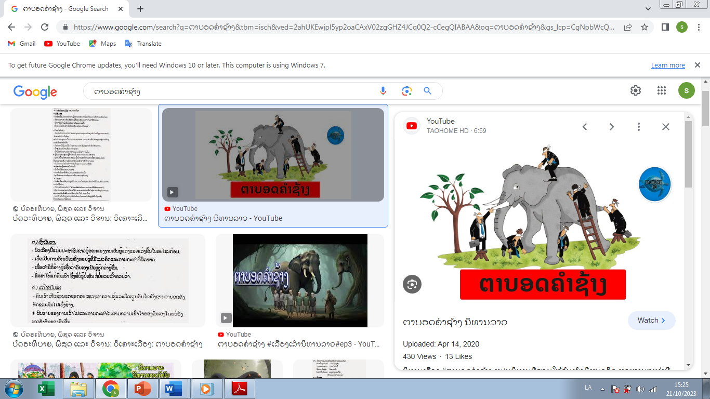
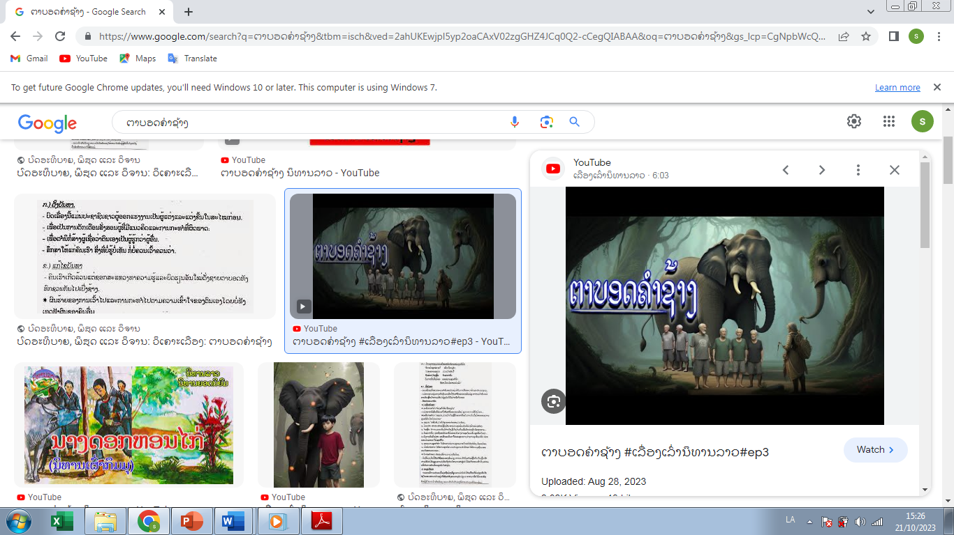
6.
ເລື່ອງ “ຕາບອດຄໍາຊ້າງ”
ກິດຈະກຳ: 2
1) ເລື່ອງ “ຕາບອດຄໍາຊ້າງ” ມີເນື້ອໃນຫຍັງແດ່?
ອ້າງຈາກ: ກຽງແກ້ວ ນວນນະວົງ ແລະຄະນະ (2002)

Slide 20
ແຕ່​ປາງ​ກ່ອນ​ບັງ​ມີ​ຊາຍຕາບອດ 6 ຄົນ, ມື້ໜຶ່ງບັງ​ເອີນ​ພວກ​ເຂົາ​ໄດ້​ມາ​ພົບ​ກັນ​ຢູ່​ທີ່​ກ້ອງ​ຮົມ​ໄມ້​ແຫ່ງໜຶ່ງ, ​ເມື່ອ​ໄດ້​ໂອ້​ລົມ​ສົນທະ ນາ​ກັນ​ແລ້ວ​ຕ່າງ​ກໍ​ຮູ້ສຶກ​ວ່າ​ເປັນ​ຄົນ​ຕາບອດ, ​ເຂົາ​ຈິ່ງ​ຕົກລົງ​ເປັນ​ສ່ຽວກັນ.
ອ້າງຈາກ: ກຽງແກ້ວ ນວນນະວົງ ແລະຄະນະ (2002)

Slide 21
ຂະນະ​ທີ່​ນັ່ງ​ລົມ​ກັນ​ຢູ່​ກ້ອງ​ຮົ່ມ​ໄມ້​ນັ້ນ​ພໍດີ​ນາຍ​ຄວານຊ້າງ​ຜ່ານ​ໄປ​ແລ້ວ​ຈຶ່ງ​ເອີ້ນ​ຖາມ​ວ່າ:
- “ ​ແມ່ນ​ພວກ​ເຈົ້າ​ລົມ​ກັນ​ເລື່ອງ​ໃດນໍ ຄື​ນັ່ງ​ຫົວ​ຟົດ​ຟີ່​ນີ່ນັນ​ແທ້ ”
- “ ​ໂອ້​ຍ ! ລົມ​ໄປ​ຕາມ​ພາສາ​ຄົນ​ຕາບອດ​ຊັ້ນ​ແລ້ວ, ຊິ​ໄປ​ໃສ​ນໍນັ້ນ​ເນາະພວກ​ເຂົາ​ໄດ້​ຖາມ​ຂຶ້ນ​ພ້ອມໆກັນ ”
ອ້າງຈາກ: ກຽງແກ້ວ ນວນນະວົງ ແລະຄະນະ (2002)

Slide 22
“ ​ເອົາ​ຊ້າງ​ໄປ​ລ້ຽງຢູ່​ໃກ້ໆນີ້​ໜາ ” ຄວານຊ້າງ​ຕອບ. ພໍ​ໄດ້​ຍິນ​ຄຳ​ວ່າ: “ ຊ້າງ ” ຄົນ​ຕາບອດ​ເຫຼົ່ານັ້ນ​ເຫັນ​ວ່າ​ໄດ້​ໂອກາດ ຈຶ່ງ​ມີ​ຄົນໜຶ່ງກ່າວ​ຂຶ້ນ​ມາ​ວ່າ:
ໝູ່​ເອີຍ ! ພວກ​ເຮົາ​ພາກັນ​ໄປ​​ເບິ່ງ​ຊ້າງ​​ເທາະ, ​ໄດ້​ຍິນ​ແຕ່​ຄົນ​ອື່ນ​ເຂົາ​ວ່າ​ຊ້າງໆ​ແຕ່​ຈັກ​ຊ້າງ​ມັນ​ມີ​ຮູບຮ່າງ​ສັນຖານ​ແນວ​ໃດ​ກໍ​ບໍ່​ຮູ້. ​ເພື່ອ​ບໍ່​ໃຫ້​ໃຜ​ຕົວະ​ໄດ້ ​ເຮົາ​ຕ້ອງ​ພາກັນ​ໄປ​ເບິ່ງ​ໃຫ້​ຮູ້​ເຫັນ​ປະຈັກ​ແຈ້ງ​ດ້ວຍ​ຕົນ​ເອງ​ເທາະ.
ອ້າງຈາກ: ກຽງແກ້ວ ນວນນະວົງ ແລະຄະນະ (2002)

Slide 23
ເມື່ອ​ໄປ​ເຖິງ​ແລ້ວ ພວກ​ເຂົາ​ກໍ​ພາກັນ​ຂໍ​ອານຸຍາດ​ຈາກ​ຄວານຊ້າງ, ດ້ວຍ​ຄວາມ​ເຫັນ​ໃຈ​ຄວານຊ້າງ​ຈຶ່ງ​ບອກ​ໃຫ້​ຊ້າງ​ໝອບລົງ​ເພື່ອ​ໃຫ້​ຄົນ​ຕາບອດ​ເຫຼົ່ານັ້ນຄຳ​ເບິ່ງ​ແລ້ວ​ກໍ​ເວົ້າ​ທັງ​ຄິດ​ຢາກຫົວ​ໃນ​ໃຈ​ວ່າ:
- “ ​ເອົາ ! ພວກ​ເຈົ້າ​ຈົ່ງ​ເບິ່ງ​ຕາມ​ໃຈ​ຊອບ​ເທາະ, ຊິ​ລູບ​ຊິ​ຄຳ​ແນວ​ໃດ​ກໍ​ສຸດ​ແຕ່​ໃຈ ”
ອ້າງຈາກ: ກຽງແກ້ວ ນວນນະວົງ ແລະຄະນະ (2002)

Slide 24
ຈາກ​ນັ້ນ​ຄົນ​ຕາບອດ​ທັງ​ຫົກ​ຈຶ່ງ​ພາກັນ​ເຂົ້າ​ໄປ​ຫາ​ຊ້າງ ​ແລະ ຕາງ​ກໍ່​ລູບຄຳ​ເບິ່ງ ​ຄະນະ​ທີ່​ລູບຄຳ​ຢູ່​ນັ້ນ​ໃຜ​ກໍ່​ມີ​ຄວາມ​ຕື່ນ​ເຕັ້ນ ​ແລະ ດີ​ໃຈ​ເພາະ​ແຕ່​ເກີດ​ມາ ​ກໍ​ແມ່ນ​ເທື່ອ​ດຽວນີ້ ​ທີ່​ຕົນ​ໄດ້​ພົບ​ກັບ​ຊ້າງ​ ຈົນ​ເຖິງ​ຂັ້ນ​ລູບຄຳ​ເບິ່ງ​ຄັກ​ແນ່.
ອ້າງຈາກ: ກຽງແກ້ວ ນວນນະວົງ ແລະຄະນະ (2002)

Slide 25
ເມື່ອ​ລູບຄຳ​ເບິ່ງ​ຈົນ​ເປັນ​ທີ່​ແຈບ​ໃຈ​ຂອງ​ໃຜລາວ​ແລ້ວ ​ຈຶ່ງ​ພາກັນ​ຂອບ​ໃຈ​ນຳ​ຄວານຊ້າງ​ແລ້ວ​ກໍໜີ​ໄປ, ພໍ​ຮອດ​ຕົ້ນ​ໄຮ​ໃຫຍ່​ແຄມ​ບ້ານ ​ຄົນ​ຕາບອດ​ທັງ​ຫົກ​ຈຶ່ງ​ພາກັນ​ແວ່​ເຂົ້າ​ຊົ້ນ​ຮົ່ມ, ຄະນະ​ທີ່ພັກ​ເຊົາ​ຢູ່​ນັ້ນ​ມີ​ຜູ້ໜຶ່ງ​ໄດ້​ເວົ້າ​ຕາມ​ຄວາມ​ຮູ້ສຶກ ​ແລະ ​ຄວາມ​ເຂົ້າ​ໃຈ​ຂອງ​ຕົນ​ອອກ​ກ່ອນໝູ່ວ່າ:
ອ້າງຈາກ: ກຽງແກ້ວ ນວນນະວົງ ແລະຄະນະ (2002)

Slide 26
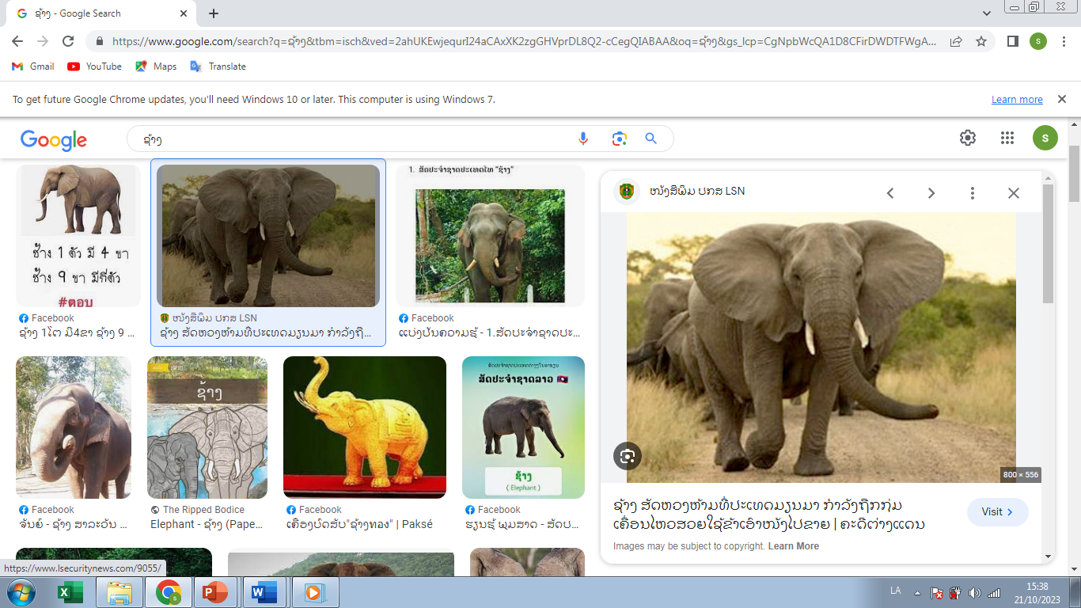
- “ ບ໊າ​ເນາະໝູ່ ! ຊາ​ຄຳ​ຄົນ​ລືຊາ​ວ່າ​ຊ້າງໆ​ເຮົາ​ກະ​ວ່າ​ສັດ​ໃຫຍ່​ສັດ​ໂຕ​ເອົາ​ແທ້​ເອົາ​ວ່າ, ຕັ້ງ​ທີ່​ແທ້​ຊ້າງ​ມັນ​ໂລດ​ໂຕ​ນ້ອຍໆນີ້ໜຶ່ງ ​ແລະ ຮູບ​ຮ່າງ​ລັກສະນະ​ຂອງ​ມັນ​ກໍ​ບໍ່​ຕ່າງ​ກັບ​ວີ​ພໍ່​ຕູ້​ເຮົາ​ຢູ່​ເຮືອນ​ຫັ້ນ, ຕ່າງ​ແຕ່​ວ່າ​ຊ້າງ​ມັນ​ພັດ​ມີ​ຂົນ​ເທົ່າ​ນັ້ນ​ດອກ”
ອ້າງຈາກ: ກຽງແກ້ວ ນວນນະວົງ ແລະຄະນະ (2002)

Slide 27
ພໍໝູ່​ໄດ້​ຟັງ​ດັ່ງ​ນັ້ນ​ໃຜ​ກໍ​ຕົກ​ຕະລຶງ ​ແລະ ສົ່ງສຽງອອກ​ມາ​ແຕກ​ໂຄບໆຄິດ​ວ່າໝໍນີ້​ມັນ​ເອົາ​ຄວາມ​ໃສ່​ມາ​ເວົ້າ ຫຼື ມັນ​ເປັນ​ບ້າ​ໄປ​ແລ້ວ​ຊັ້ນ​ບໍ໊ ທັນ​ໃດ​ນັ້ນ​ຈຶ່ງ​ມີ​ຜູໜຶ່ງ​ເວົ້າ​ສອດ​ຂຶ້ນ​ວ່າ:
ອ້າງຈາກ: ກຽງແກ້ວ ນວນນະວົງ ແລະຄະນະ (2002)

Slide 28
- “ ມືງ​ພັດ​​ເບິ່ງ​ຊ້າງ​ແນວ​ໃດ​ຈັ່ງ​ຊິ​ວ່າ​ຊ້າງ​ຄື​ວີ​ພໍ່​ຕູ້​ມືງ​ເກ໊າະ ” ພໍ​ເວົ້າ​ຮອດນີ້ໝູ່ຈຶ່ງ​ຫົວ​ຂຶ້ນ​ອີກ​ແລ້ວ​ລາວ​ຈຶ່ງ​ເວົ້າ​ຕໍ່​ວ່າ: ມຶງ​ຢ່​າ​ໄດ້​ເວົ້າ​ໄປ​ໃສ່​ອີກ​ເດີ, ຄົນ​ອື່ນ​ໄດ້​ຍິນ​ເຂົາ​ຊິ​ຫົວຂວັນ​ມຶງ​ຕາຍ​ແລ້ວ. ​ ໃຜ​ຊິ​ວ່າ​ຊ່າງ​ຄື​ວີ​ ຊ້າງ​ມັນ​ຄື​ກັບ​ສາກ​ມອງ​ຊັ້ນ​ຕວ່າຫວາ. ( ຄົນ​ທີ່​ຄຳ​ຖືກ​ງາ​ເວົ້າ​ຂຶ້ນ )
ອ້າງຈາກ: ກຽງແກ້ວ ນວນນະວົງ ແລະຄະນະ (2002)

Slide 29
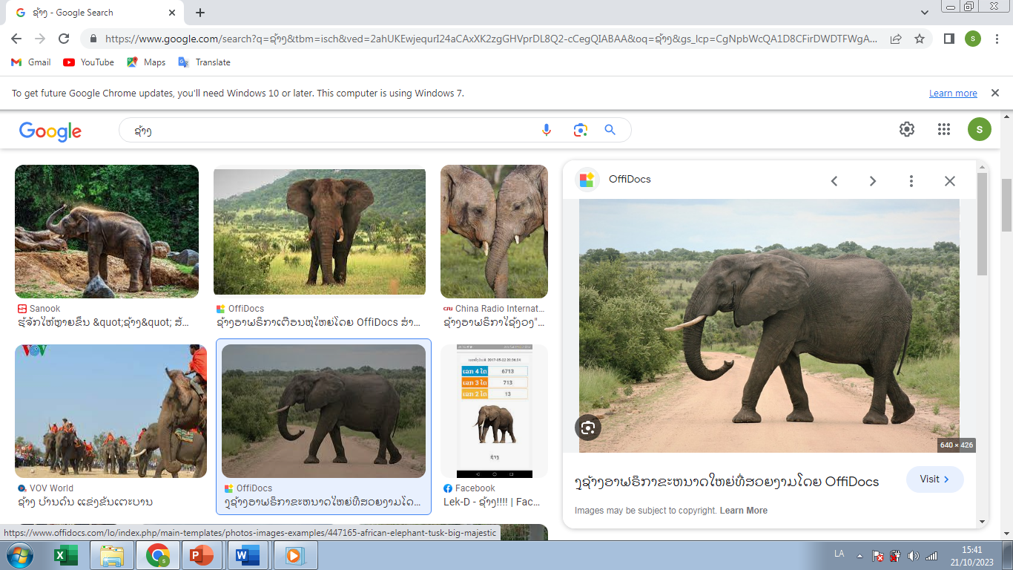
- “ ​ໂຢ້​ວ ! ຕາມ​ກູ​ຟັງ​ມາ​ນີ້​ສູ​ສອງ​ຄົນ​ເວົ້າ​ມາ​ນັ້ນ​ມັນ​ລະ​ບໍ່​ມີ​ໃຜ​ຖືກ​ໄດ໋ນີ້, ດ້ວຍ​ເຫດ​ໃດ​ຈຶ່ງ​ເວົ້າ​ວ່າ​ຊ້າງ​ຄື​ວີ ​ຄື​ສາກ​ມອງ ​ທົ່ວທີບ​ທົ່ວ​ແດນ​ແນວ​ນັ້ນ​, ຊ້າງ​ມັນ​ກໍ​ຄື​ສູບ​ທີ່​ເຂົາ​ໃຊ້​ເວລາ​ຕີ​ມີດ​ຕີ​ພ້າ​ນັ້ນ​ຕະຫວາ ” ( ຄົນ​ທີ່​ຄຳ​ຖືກ​ຂາ​ເວົ້າ​ຂຶ້ນ )
ອ້າງຈາກ: ກຽງແກ້ວ ນວນນະວົງ ແລະຄະນະ (2002)

Slide 30
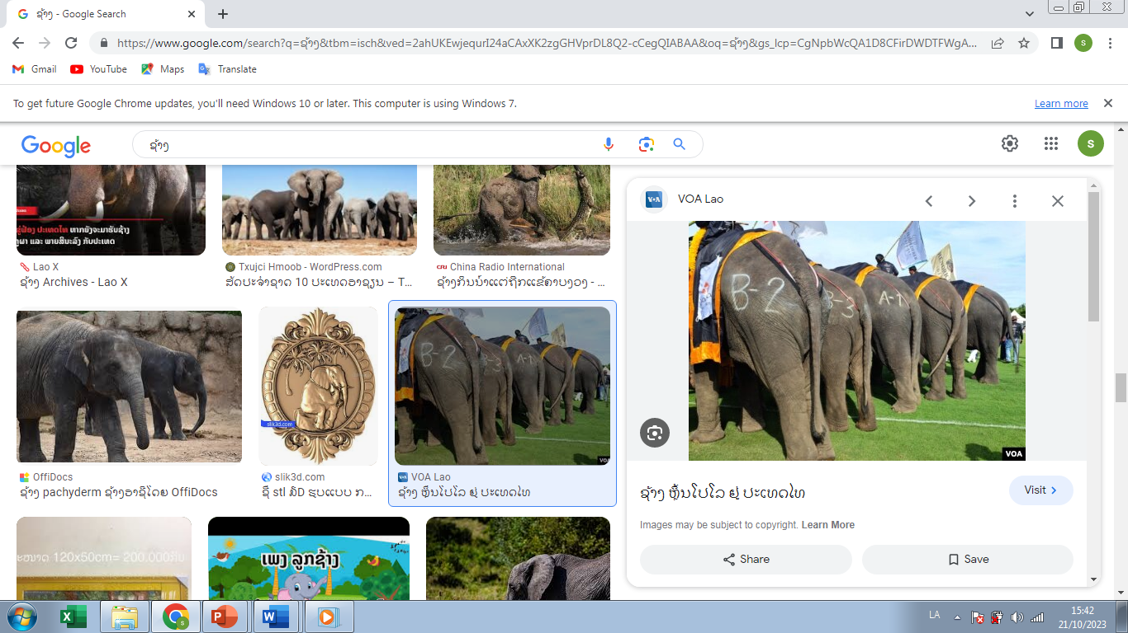
- ໂອ໊ຍ ! ກໍ​ແມ່ນ​ສູ​ນໍໆ ​ແຮ່ງ​ຟັງຫຼາຍຄົນ​ເວົ້າ​ມາ​ກູ​ແຮງ​ໄປ​ກັນ​ໃຫຍ່, ກູ​ຢາກຫົວ​ແທ້​ເດ ​ແມ່ນ​ສູ​ເອົາ​ຄວາມ​ໃດ​ມາ​ເວົ້າ​ນໍ, ຈັ່ງ​ໃດ​ຈັ່ງ​ຊິ​ວ່າ​ຊ້າງ​ຄື​ວີ ​ຄື​ສາກ​ມອງ ​ແລະ ຄື​ສູບ​ແນວ​ນັ້ນ, ຊ້າງ​ມັນ​ກໍຄື​ຟອຍ​ນັ້ນ​ຕົ໋ວ, ​ແນວ​ທີ່​ໃຊ້​ກວາດ​ເຮືອນ​ຢູ່​ທຸກ​ມື້​ສູ​ກໍ​ຍັງ​ບໍ່​ຮູ້​ບໍ ( ຄົນ​ທີ່​ຄຳ​ຖືກ​ຫາງ​ເວົ້າ​ຂຶ້ນ )
ອ້າງຈາກ: ກຽງແກ້ວ ນວນນະວົງ ແລະຄະນະ (2002)

Slide 31
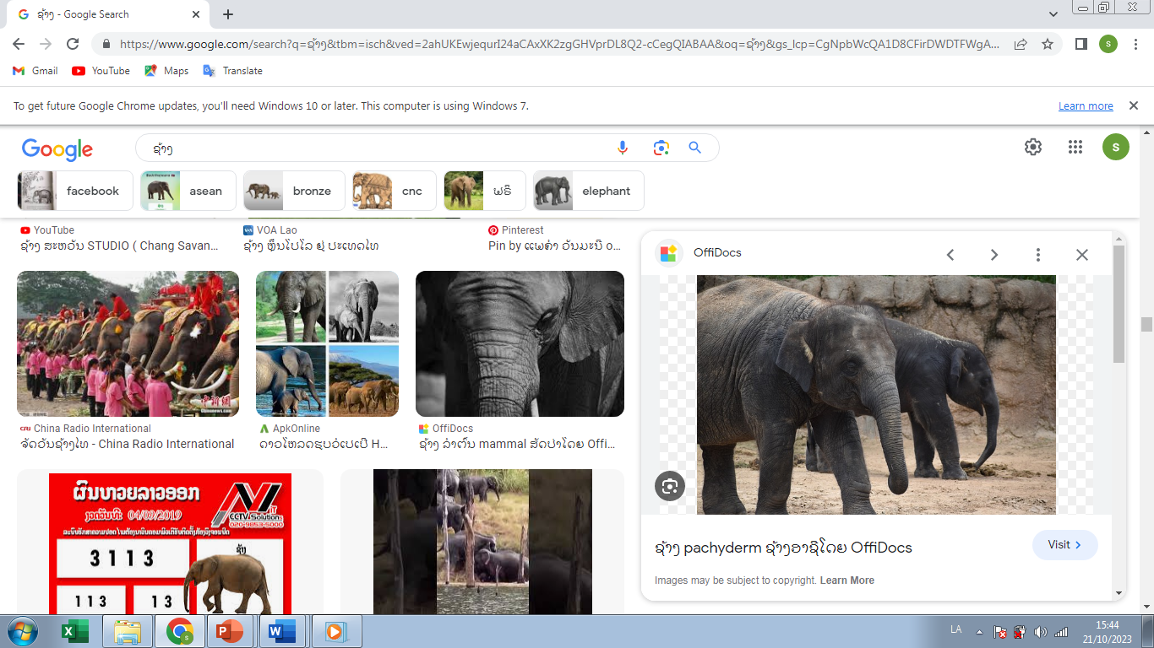
- “ ອັນ​ຟອຍ​ກວດ​ເຮືອນ​ໃຜ​ຊິ​ບໍ່​ຮູ້, ​ແຕ່​ມັນ​ຜິດ​ຢູ່​ບ່ອນ​ວ່າ​: ຊ້າງ​ຄື​ກັບ​ຟອຍ​ແມ່ນ​ສູ​ເບິ່ງ​ຊ້າງ​ແນວ​ໃດ​ຈຶ່ງ​ພາກັນ​ເຂົ້າ​ໃຈ​ຜິດພາດ​ແນວ​ນັ້ນ​ແທ້, ​ເບິ່ງ​ຊ້າງ​ແຕ່​ເຊົ້າ​ຮອດ​ງາຍ​ ລູບໆຄຳໆຈົນ​ອິດ​ຈົນ​ເມື່ອຍ​ບາດ​ແລ້ວ​ພັດ​ມາ​ເວົ້າ​ໄປ​ທາງ​ອື່ນ, ຊ້າງ​ມັນ​ກໍ​ຄື​ກັບ​ປີງ​ໂຕ​ບັກ​ໃຫຍ່​ນີ້​ຊັ້ນ​ຕົ໋ວ ” ( ຄົນ​ທີ່​ຄຳ​ຖືກ​ງວງ​ເວົ້າ​ຂຶ້ນດ້ວຍ​ຄວາມໝັ້ນ​ໃຈ )
ອ້າງຈາກ: ກຽງແກ້ວ ນວນນະວົງ ແລະຄະນະ (2002)

Slide 32
- “ ​ໂອຍ ! ຈັ່ງ​ວ່າຫຼາຍຄົນຫຼາຍປາກ​ຄື​ເພິ່ນ​ວ່າ​ແທ້ນໍ, ​ເຖິງ​ສູ​ຊິ​ຖຽງກັນຈົນ​ປາກຫ້ຽນ ກໍ​ບໍ່​ມີ​ໃຜ​ຖືກ​ຈັກ​ຄົນ​ດອກ, ຂະໜາ​ດວ່າ​ຊິ​ບໍ່​ເຫັນ​ຊ້າງ​ຈັກ​ເທື່ອ​ຈົນ​ເຖິງ​ຂັ້ນ​ໄດ້​ຈັບ​ໄດ້​ບາຍ​ປານ​ນັ້ນ ​ສູ​ກໍ​ຍັງ​ເຂົ້າ​ໃຈ​ຜິດພາດ​ເນາະ, ຊ້າງ​ມັນ​ບໍ່​ແມ່ນ​ສັດ​ນ້ອຍໆດັ່ງ​ທີ່​ສູ​ເຂົ້າ​ໃຈ​ດອກ,
ອ້າງຈາກ: ກຽງແກ້ວ ນວນນະວົງ ແລະຄະນະ (2002)

Slide 33
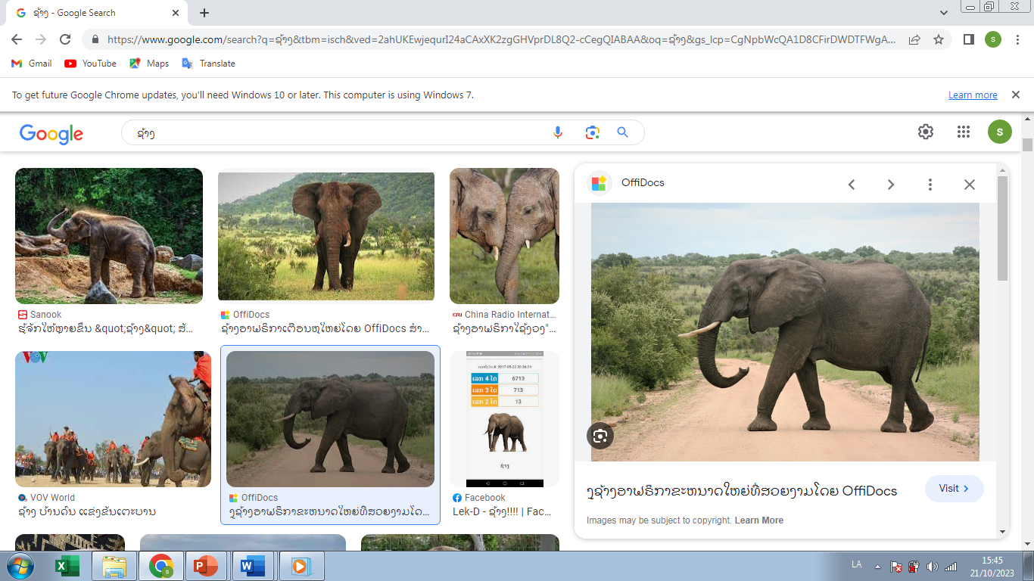
ມັນ​ຄື​ສັດ​ໃຫຍ່​ຮູ​ບຮ່າງ​ມັນ​ກໍຄື​ຝາ​ເຮືອນ​ນັ້ນ​ແລ້ວ, ທີ່​ຕ່າງ​ກັບ​ຝາ​ເຮືອນ​ກໍ​ທໍ່​ວ່າ​ມັນ​ມີ​ຂົນ​ນັ້ນ​ດອກ ( ຄົນ​ທີ່​ຄຳຖືກ​ຂ້າງ​ເວົ້າ​ຂຶ້ນ ) ທັງ​ຫົກ​ຄົນ​ຕ່າງ​ຝ່າຍ​ຕ່າງ​ຜິດພາດ​ຍ້ອນວ່າ ການ​ສັງ​ເກດ​ບັນ​ຫາ​ຂອງ​ເຂົ້າ​ບໍ່​ຄົບ​ຖ້ວນ.
ອ້າງຈາກ: ກຽງແກ້ວ ນວນນະວົງ ແລະຄະນະ (2002)

Slide 34
ເອກະສານອ້າງອີງ
ກຽງແກ້ວ ນວນນະວົງ ແລະຄະນະ. (2002). ວັນນະຄະດີພື້ນເມືອງ 1 ລະຫັດ 630LLI 322. ຄະນະອັກສອນສາດ. ມະຫາວິທະຍາໄລແຫ່ງຊາດ.
ພູວົງ ໜໍ່ດາລາ ແລະຄະນະ. (2018). ວັນນະຄະດີພື້ນເມືອງ. ຄະນະສຶກສາສາດ. ມະຫາວິທະ ຍາໄລ ສຸພານຸວົງ.

Slide 35


